Slide 1
Ochrana a bezpečnost dat, přístupová práva
Vypracoval: Mgr. Jan Chvál

Slide 2

Osnova
Softwarová bezpečnost
Internetová bezpečnost
Bezpečnost sociálních sítí
Přístupová práva

Slide 3
Softwarová bezpečnost
IP adresa – jedinečný údaj
Porty – cesta kterou přistupují aplikace k síti a opačně (FTP,…)
Virus – program, který je schopen se svévolně šířit a rozšiřovat
Trojský kůň – skrytý program, který umožňuje manipulovat se systémem
Spyware – odesílá informace o počítači a jeho uživatelích
    Adware – není nebezpečný, jen zobrazuje v aplikacích, se kterými je šířen, reklamu.

Slide 4
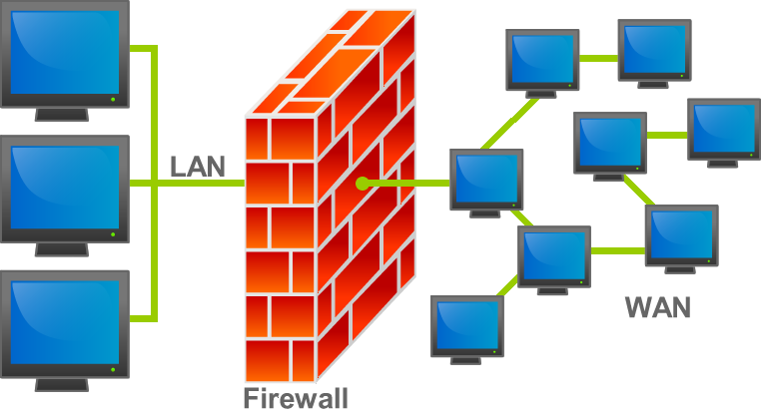
Softwarová bezpečnost - firewall
Definuje pravidla pro komunikaci mezi sítěmi, které od sebe odděluje

Slide 5
Softwarová bezpečnost - firewall
Paketové filtry – přesně uvedeno z jaké adresy, portu a kam může být paket doručen (nejstarší)
Výhodou je vysoká rychlost zpracování
Nevýhodou je nízká úroveň kontroly procházejícího spojení např. FTP (otevře i jiné porty než bylo plánováno)
Aplikační brány
Oddělují sítě nazývají se Proxi servery
Dvě spojení klient-brána, zpracuje informaci a pak brána-server
Vysoké zabezpečení známých protokolů, vysoké nároky na HW

Slide 6
Softwarová bezpečnost - firewall
Stavové paketové filtry
Fungují jako paketové filtry
Navíc ukládají informace o povolených stanicích (nezkoumá již schválené spojení)
Výhodou je rychlost a nevýhodou nižší bezpečnost než aplikační brány
Stavové paketové filtry s kontrolou známých protokolů a popř. kombinované s IDS

Slide 7
Softwarová bezpečnost - antivirus
Program sloužící k detekci a odstranění škodlivého kódu z počítače.
Dva způsoby činnosti:
Sledování a analýza podezřelých aktivit
Skenování paměti RAM a disků
Podmínkou efektivní účinnosti je udržování aktuální databáze.
Dnes se obvykle jedná o rozsáhlejší programový balík, který poskytuje komplexní softwarovou ochranu.

Slide 8
Softwarová bezpečnost - antivirus
Antiviry
AVG (pro nekomerční využití)
Avast! (pro nekomerční využití)
ClamAV
Firewally:
ZoneAlarm
Comodo Internet Security

Slide 9
Internetová bezpečnost - Phishing
Podvodná technika, jejímž cílem je získat citlivá data od uživatelů
Může mít formu mailu
Daleko nebezpečnější je forma podvodných webových stránek, které vypadají jako web bankovního ústavu či PayPal
Phishing se vyskytuje také na IM (Instant messaging – online kontrola uživatele)

Slide 10
Internetová bezpečnost - Spam
Spam = nevyžádaná pošta.
Na spam zásadně neodpovídejte!!!
Informace pro spamera, že váš e-mail je využíván.
Nejčastěji jsou nabízeny falešné léky (viagra), pirátské programy případně přístup na pornografické stránky.

Slide 11
Datová komunikace
Zde řešíme problém se zajištěním autenticity. Řešení je podpisový certifikát.
U IM je problém možnosti zveřejnění rozhovorů (ICQ) k libovolným účelům
Používejte šifrovanou komunikaci tam, kde chcete zabránit odposlechu (e-mail, PayPal, Facebook atp.)
Nesmíme zapomínat na rovinu lidskou. Druhá strana může námi poskytnuté informace zveřejnit či zneužít

Slide 12
OTÁZKY A ÚKOLY
Co je to hoax? Jak ho poznáte? V čem může být nebezpečný?
Jaký je rozdíl mezi trojským koněm a počítačovým virem? Má dnes smysl tyto dvě kategorie striktně oddělovat?
Najděte na internetu, jakým způsobem jsou jednotlivé prohlížeče chráněny proti Phisingu.

Slide 13
Přístupová práva
Pro třídy uživatelů
Vlastníka
Skupinu
Ostatní
Základní právo – čtení, zápisu, spuštění

Slide 14
Zdroje
http://cs.wikipedia.org/wiki/Firewall

Slide 15
Děkuji za pozornost

